Slide 1

Μαθαίνω Ελληνικά
12. Οικογένεια & Ρήματα σε –ω & -άω
Δρ Ελένη Χαραλάμπους

Slide 2
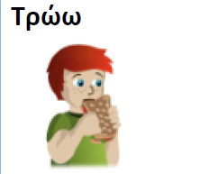
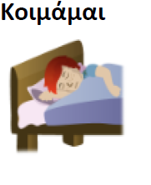
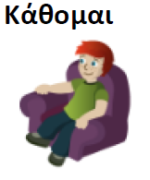

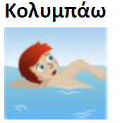


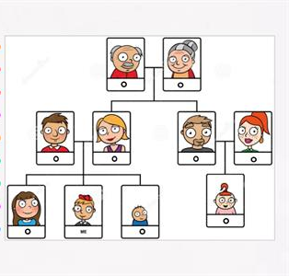


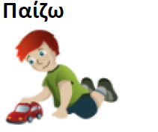
Ρήματα σε –ω & -άω
Ημερομηνία :

Slide 3

Οικογένεια

Slide 4
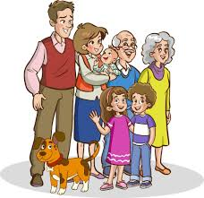
Ηλικία :
Εθνικότητα :
Χώρα :
Γλώσσα/γλώσσες :

Slide 5
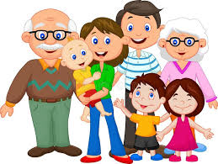
Η ΟΙΚΟΓΕΝΕΙΑ ΜΟΥ
Ο μπαμπάς και ο γιος
Ο αδερφός και η αδερφή

Slide 6
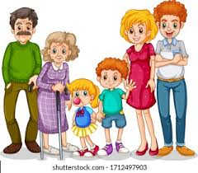
Η ΟΙΚΟΓΕΝΕΙΑ ΜΟΥ
Ο παππούς και η γιαγιά
Η μητέρα και ο πατέρας

Slide 7
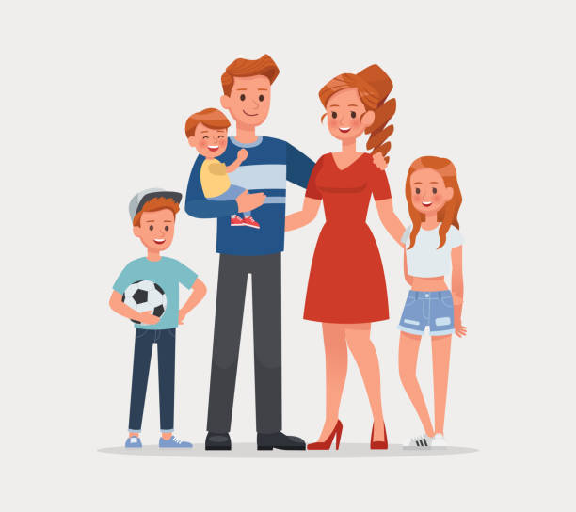
Η ΟΙΚΟΓΕΝΕΙΑ ΜΟΥ
Η μητέρα και η κόρη

Slide 8
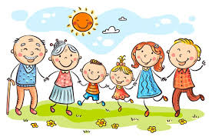
ΒΑΛΕ ΜΠΡΟΣΤΑ ΑΠΟ ΚΑΘΕ ΛΕΞΗ ΤΟ ΣΩΣΤΟ ΑΡΘΡΟ : ο η το
παππούς
γιαγιά
μαμά
μπαμπάς
αδερφός
αδερφή
κόρη
γιος

Slide 9
ΒΑΛΕ ΜΠΡΟΣΤΑ ΑΠΟ ΚΑΘΕ ΛΕΞΗ ΤΟ ΣΩΣΤΟ ΑΡΘΡΟ : ο η το
ο παππούς
η γιαγιά
η μαμά
ο μπαμπάς
ο αδερφός
η αδερφή
η κόρη
ο γιος

Slide 10
Με ποιους κάνεις παρέα ;
Στο σχολείο κάνω παρέα με τον αδερφό μου.
Στο σχολείο κάνω παρέα με την αδερφή μου.

Slide 11

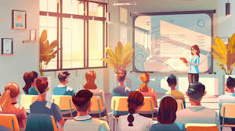
Η αδερφή μου πηγαίνει στο Δημοτικό.
Η αδερφή μου πηγαίνει στο Λύκειο.
Ο αδερφός μου πηγαίνει στο Δημοτικό.
Ο αδερφός μου πηγαίνει στο Λύκειο.

Slide 12
Έχεις αδέρφια;
Έχω έναν αδερφό.
Έχω μία αδερφή.

Slide 13
Έχεις αδέρφια; Πόσα αδέρφια έχεις;
Έχω δύο αδερφούς.
Έχω δύο αδερφές.

Slide 14
Η ΟΙΚΟΓΕΝΕΙΑ ΜΟΥ
Είμαι η Ελένη. Ο Ανδρέας και η Γεωργία είναι οι γονείς μου. Ο Αντρέας είναι ο πατέρας μου. Η Γεωργία είναι η μητέρα μου. Έχω έναν αδερφό. Τον λένε Χάρη. Έχω και μία αδερφή. Τη λένε Θεοδώρα. Έχω έναν σκύλο και 6 γάτες. Ο παππούς και η γιαγιά μένουν στην Κύπρο. Αγαπώ πολύ την οικογένειά μου.

Slide 15
Η ΟΙΚΟΓΕΝΕΙΑ ΜΟΥ

Slide 16
Επίθετα

Slide 17
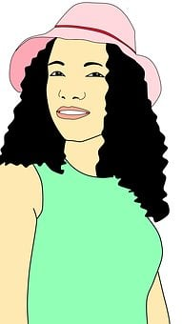
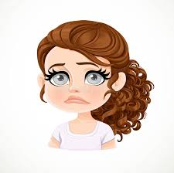
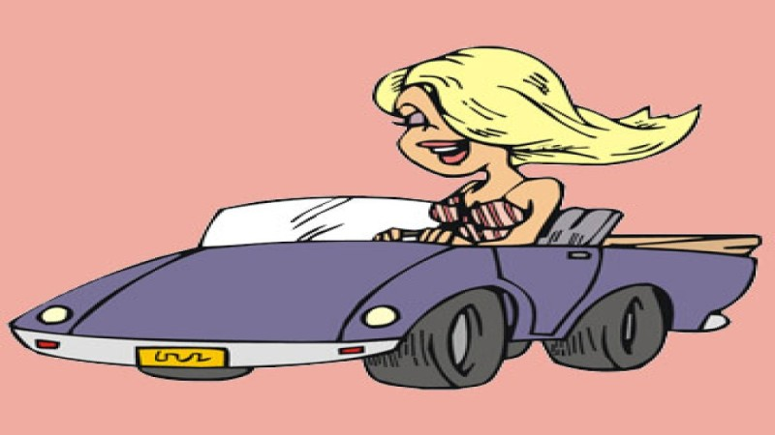
Η μαμά είναι
ξανθιά
καστανή
μελαχρινή

Slide 18
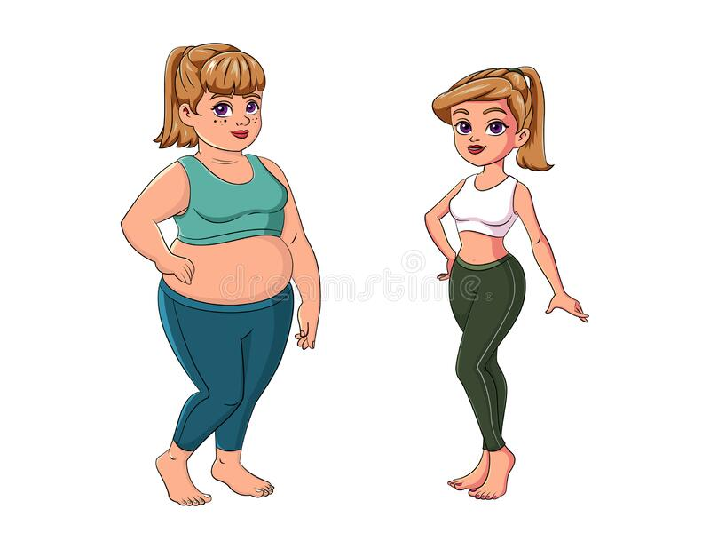
Η μαμά είναι
αδύνατη/ λεπτή
χοντρή

Slide 19
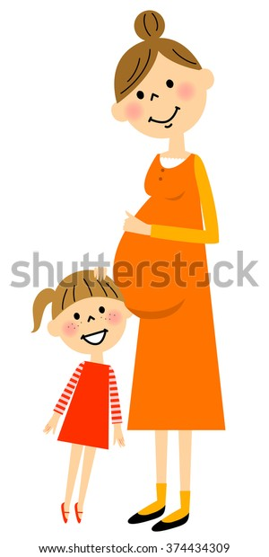
Η μαμά είναι
ψηλή
κοντή

Slide 20
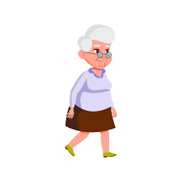
Η μαμά είναι
νέα
ηλικιωμένη /μεγάλη

Slide 21
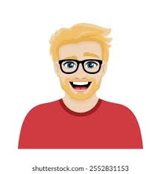
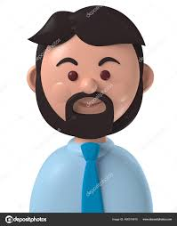
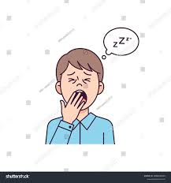
Ο μπαμπάς είναι
ξανθός
καστανός
μελαχρινός

Slide 22
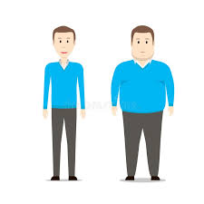
Ο μπαμπάς είναι
αδύνατος/ λεπτός
χοντρός

Slide 23
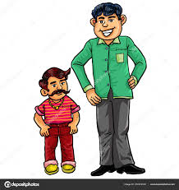
Ο μπαμπάς είναι
κοντός
ψηλός

Slide 24
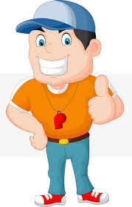
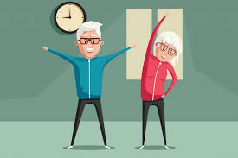
Ο μπαμπάς είναι
νέος
ηλικιωμένος /μεγάλος

Slide 25
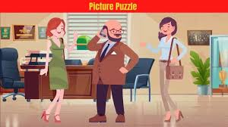
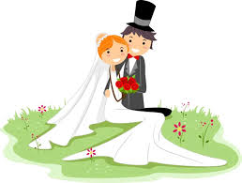
Ο αδερφός μου είναι παντρεμένος.
Η αδερφή μου είναι παντρεμένη.

Slide 26
Ο αδερφός μου είναι ανύπαντρος.
Η αδερφή μου είναι ανύπαντρη.

Slide 27
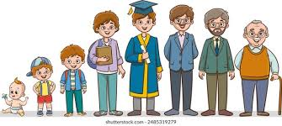
μωρό
παιδί
αγόρι
ανήλικος
φοιτητής
άντρας
παντρεμένος
μπαμπάς
ανύπαντρος
παππούς
μαθητής

Slide 28
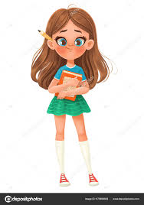

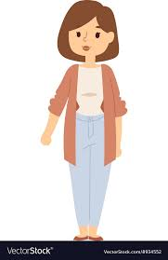
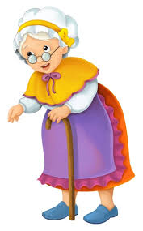

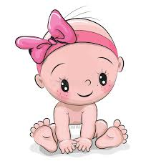
μωρό
παιδί
κορίτσι
ανήλικη
φοιτήτρια
γυναίκα
παντρεμένη
μαμά
ανύπαντρη
γιαγιά
μαθήτρια

Slide 29
Κτητική αντωνυμία

Slide 30


Slide 31
Κτητικές αντωνυμίες
Ιμάν : Το σπίτι ……… είναι μεγάλο. Το δικό ….. ;
Φάτμα : Και το σπίτι …….. είναι μεγάλο.
Φάτμα : Εγώ και ο Ομάρ μένουμε στην Παλουριώτισσα. Το σπίτι ………….. είναι μικρό.
Αλί : Να ο Ομάρ Φαράχ ! Και το σπίτι …… είναι μικρό.
Άννα : Να η Καουθάρ! Και το σπίτι ………. είναι μικρό.

Slide 32


Slide 33
-Το σπίτι μου είναι μεγάλο. Το σπίτι σου είναι μικρό. Πάμε να παίξουμε στο σπίτι μου!
- Εντάξει! Εγώ θα φέρω πατατάκια και αναψυκτικά.

Slide 34

Κτητικές αντωνυμίες
Το σπίτι μου
Το σπίτι σου
Το σπίτι του/ της
Το σπίτι μας
Το σπίτι σας
Το σπίτι τους

Slide 35


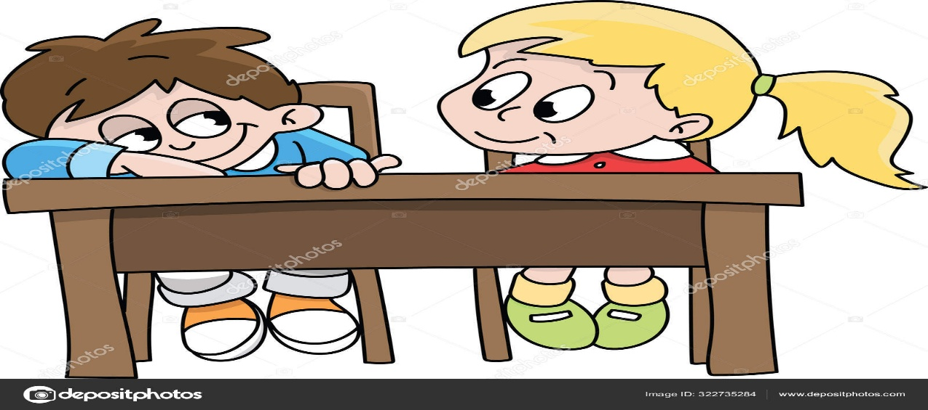

δικός δική δικό μου
και

Slide 36
Ρήματα σε –ω & -άω

Slide 37
Ελένη :Εγώ βοηθάω τη μαμά μου. Εσύ βοηθάς τη μαμά σου;
Κύπρος : Ναι, το απόγευμα μαγειρεύω. Εσύ μαγειρεύεις;
Ελένη : Όχι, δεν μαγειρεύω. Διαβάζεις εφημερίδες;
Κύπρος : Όχι δεν διαβάζω εφημερίδες.
εγώ
εσύ
εγώ
εσύ

Slide 38


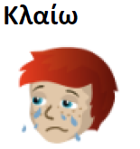
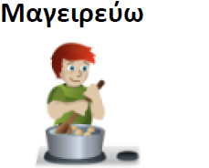

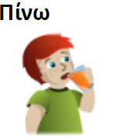


ΡΗΜΑΤΑ

Slide 39
ΡΗΜΑΤΑ

Slide 40
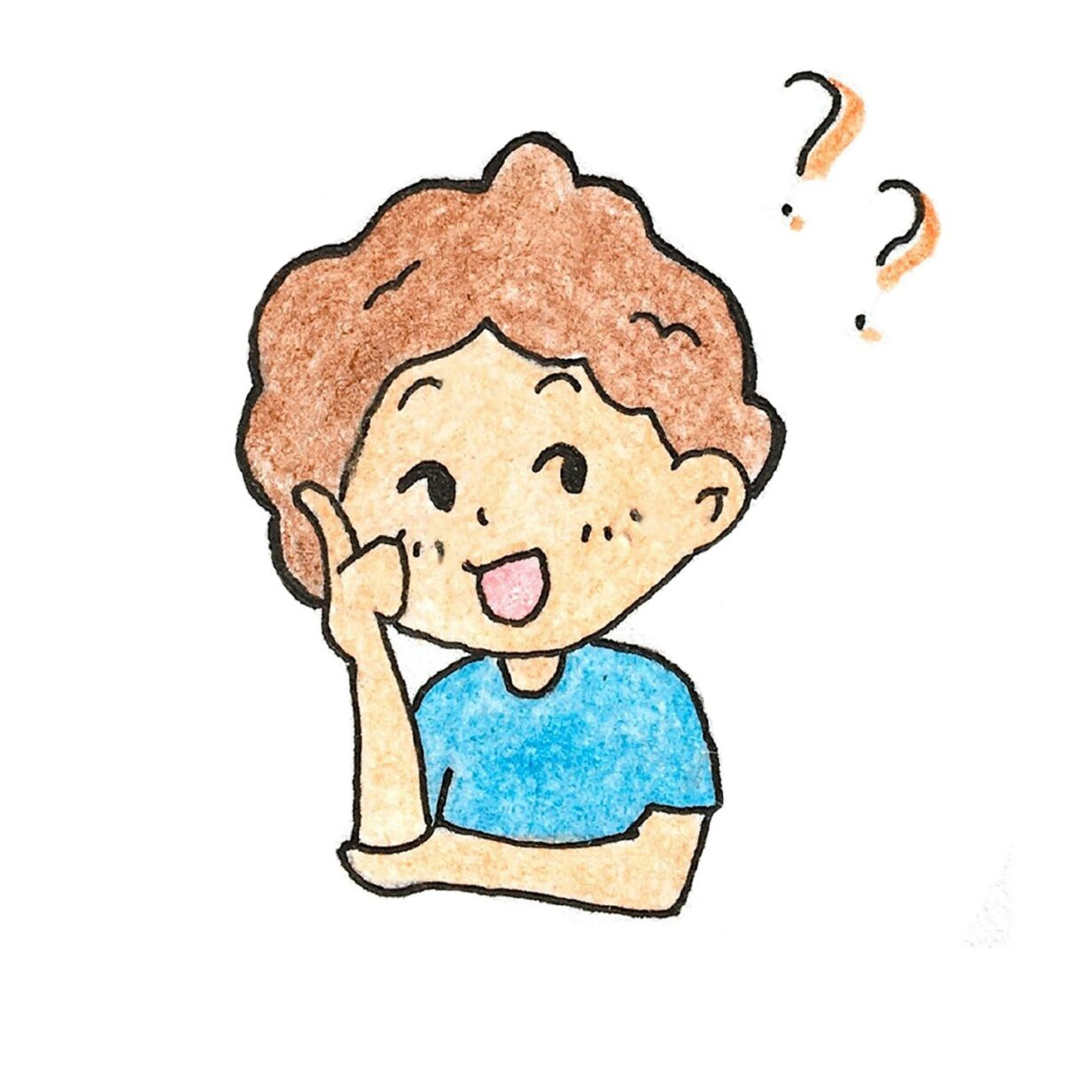

Slide 41
ΡΗΜΑΤΑ

Slide 42
-ω
-άω/ώ
τρέχω
διαβάζω
γράφω
μαγειρεύω
ζωγραφίζω
πίνω
χορεύω
παίζω
περπατώ
πηδώ
κολυμπώ
τραγουδώ
αγαπώ
μιλώ

Slide 43
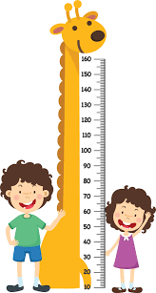
-Εσύ διαβάζεις ;
-Εσύ κολυμπάς ;
-Ναι, διαβάζω.
-Ναι, κολυμπάω.

Slide 44
-Εσύ διαβάζεις ;
-Εσύ κολυμπάς ;
-Ναι, διαβάζω.
-Ναι, κολυμπάω.

Slide 45
-ω
-άω/ώ
Εγώ -ω
Εσύ -εις
Αυτός/Αυτή /Αυτό -ει
Εμείς -ουμε
Εσείς -ετε
Αυτοί/ Αυτές/ Αυτά -ουν
Εγώ -ώ
Εσύ -άς
Αυτός/Αυτή /Αυτό -ά
Εμείς -άμε
Εσείς -άτε
Αυτοί/ Αυτές/ Αυτά -άνε

Slide 46


Slide 47
ΡΗΜΑΤΑ
Εγώ
Εσύ
Αυτός / Αυτή / Αυτό
Εμείς
Εσείς
Αυτοί/Αυτές/Αυτά
είμαι
είσαι
είναι
είμαστε
είστε
είναι
μένω
μένεις
μένει
μένουμε
μένετε
μένουν
θέλω
θέλεις
θέλει
θέλουμε
θέλετε
θέλουν
-Εσείς τι ……………………….; (θέλω)
-Εμείς ………………………… ένα τετράδιο. (θέλω).
-Πού ……………. ; (μένω)
- …………………………….. στη Λευκωσία.
Αυτά τα δύο παιδιά ……………………….. μαθητές λυκείου. (είμαι)

Slide 48
ΡΗΜΑΤΑ
Εγώ
Εσύ
Αυτός / Αυτή / Αυτό
Εμείς
Εσείς
Αυτοί/Αυτές/Αυτά
κάνω
κάνεις
κάνει
κάνουμε
κάνετε
κάνουν
δουλεύω
δουλεύεις
δουλεύει
δουλεύουμε
δουλεύετε
δουλεύουν
Ελένη : Φάτμα και Ιμάν τι ……………………… ;
Φάτμα και Ιμάν : ………………………. την άσκηση.
Ελένη : Φάτμα, η μαμά σου δουλεύει ;
Φάτμα : Όχι, η μαμά μου δεν δουλεύει.
Αλί : Ναι, η μαμά μου δουλεύει.

Slide 49
ΡΗΜΑΤΑ
Εγώ
Εσύ
Αυτός / Αυτή / Αυτό
Εμείς
Εσείς
Αυτοί/Αυτές/Αυτά
κάνω
κάνεις
κάνει
κάνουμε
κάνετε
κάνουν
δουλεύω
δουλεύεις
δουλεύει
δουλεύουμε
δουλεύετε
δουλεύουν
Ελένη : Τι κάνεις το απόγευμα ;
Φάτμα : Διαβάζω. Κοιμάμαι. Καθαρίζω το σπίτι. Μαγειρεύω.
Ελένη : Φάτμα, η μαμά σου δουλεύει ;
Φάτμα : Όχι, η μαμά μου δεν δουλεύει.
Αλί : Ναι, η μαμά μου δουλεύει.

Slide 50


Slide 51
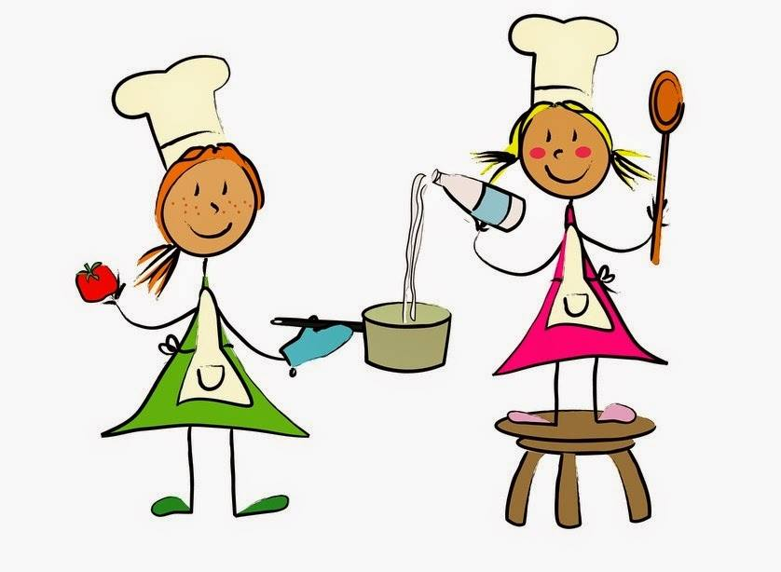

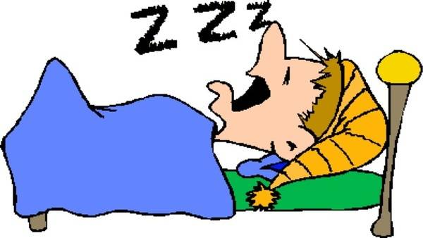
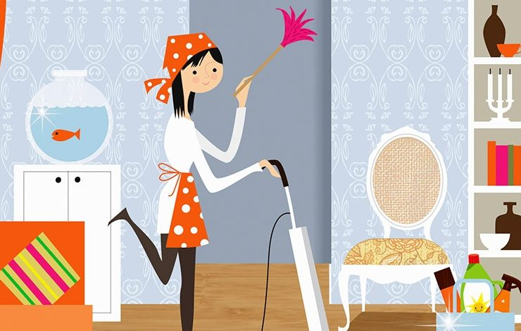
Ελένη : Τι κάνεις το απόγευμα ;
Φάτμα :……………………………………………….
Διαβάζω
Μαγειρεύω
Κοιμάμαι
Καθαρίζω το σπίτι

Slide 52


Slide 53
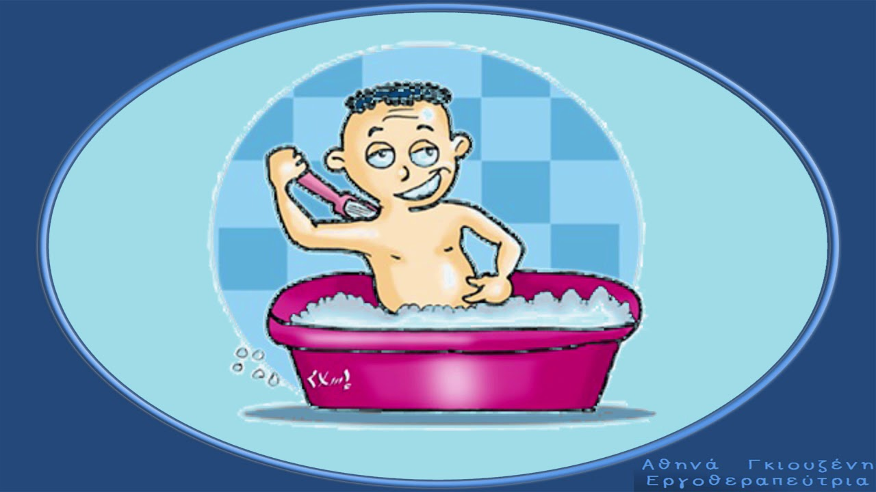
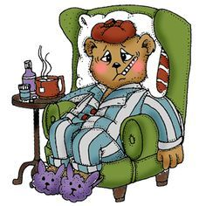

Εγώ κάνω μπάνιο.
Εσύ κάνεις μπάνιο.
Αυτός κάνει μπάνιο.
Αυτή κάνει μπάνιο.
Ο καθηγητής κάνει μπάνιο.
Η καθηγήτρια κάνει μπάνιο.
Το παιδί κάνει μπάνιο.
Εμείς κάνουμε μπάνιο.
Εγώ και εσύ κάνουμε μπάνιο. ****
Εγώ και αυτός κάνουμε μπάνιο. ****
Εγώ και αυτή κάνουμε μπάνιο. ****
Εσείς κάνετε μπάνιο.
Αυτοί κάνουν μπάνιο.
Αυτές κάνουν μπάνιο.
Αυτά τα παιδιά κάνουν μπάνιο.
Οι καθηγητές κάνουν μπάνιο.
Οι καθηγήτριες κάνουν μπάνιο.
Τα παιδιά κάνουν μπάνιο.
ΜΑΘΗΜΑ
2^{ο}
Είμαι άρρωστος
Είμαι άρρωστη

Slide 54
ΡΗΜΑΤΑ
Εγώ
Εσύ
Αυτός / Αυτή / Αυτό
Εμείς
Εσείς
Αυτοί/Αυτές/Αυτά
είμαι
είσαι
είναι
είμαστε
είστε
είναι
μένω
μένεις
μένει
μένουμε
μένετε
μένουν
θέλω
θέλεις
θέλει
θέλουμε
θέλετε
θέλουν
κάνω
κάνεις
κάνει
κάνουμε
κάνετε
κάνουν
δουλεύω
δουλεύεις
δουλεύει
δουλεύουμε
δουλεύετε
δουλεύουν
Εγώ
Εσύ
Αυτός / Αυτή / Αυτό
Εμείς
Εσείς
Αυτοί/Αυτές/Αυτά
είμαι
είσαι
είναι
είμαστε
είστε
είναι
μένω
μένεις
μένει
μένουμε
μένετε
μένουν
θέλω
θέλεις
θέλει
θέλουμε
θέλετε
θέλουν
κάνω
κάνεις
κάνει
κάνουμε
κάνετε
κάνουν
δουλεύω
δουλεύεις
δουλεύει
δουλεύουμε
δουλεύετε
δουλεύουν

Slide 55
ΡΗΜΑΤΑ
Εγώ
Εσύ
Αυτός / Αυτή / Αυτό
Εμείς
Εσείς
Αυτοί/Αυτές/Αυτά
πηγαίνω
Πηγαίνεις
πηγαίνει
Πηγαίνουμε
πηγαίνετε
Πηγαίνουν
έχω
έχεις
έχει
έχουμε
έχετε
έχουν
ξέρω
ξέρεις
ξέρει
ξέρουμε
Ξέρετε
ξέρουν
Εγώ
Εσύ
Αυτός / Αυτή / Αυτό
Εμείς
Εσείς
Αυτοί/Αυτές/Αυτά
δουλεύω
δουλεύεις
δουλεύει
δουλεύουμε
δουλεύετε
δουλεύουν
βοηθώ
βοηθάς
βοηθάει
βοηθάμε
βοηθάτε
βοηθάνε
αγαπώ
αγαπάς
αγαπάει
αγαπάμε
αγαπάτε
αγαπάνε

Slide 57
Ρήματα
τον/τη(ν)/ το
με τον/τη(ν)/το
από τον/τη(ν)/το
στον/στη(ν)/στο

Slide 58
o
η
το
από το
από τη(ν)
από τον
με τη(ν)
με το
τον
τη(ν)
στη(ν)
το
στον
με τον
στο

Slide 59



Slide 60
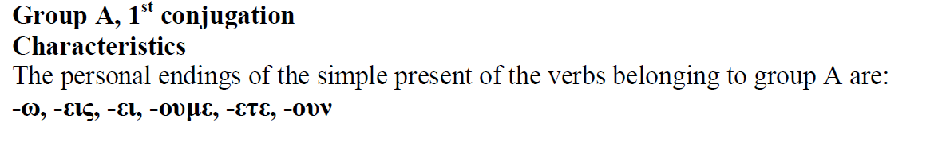

Slide 61
Τρέχω στον / στη(ν) / στο …………..
Διαβάζω τον / τη(ν) / το ………
Γράφω στον / στη(ν) / στο
Μαγειρεύω …………………… με ….............
Ζωγραφίζω έναν / μια/ ένα ……………..
Πίνω ……………
Χορεύω με τον / με τη(ν) / με το …………………
Παίζω στον / στη(ν) / στο …………..
I run in the ….
I read
I write to …..
I cook …………………with
I draw a........
Ι drink
Ι dance with …………
I play in the….

Slide 62
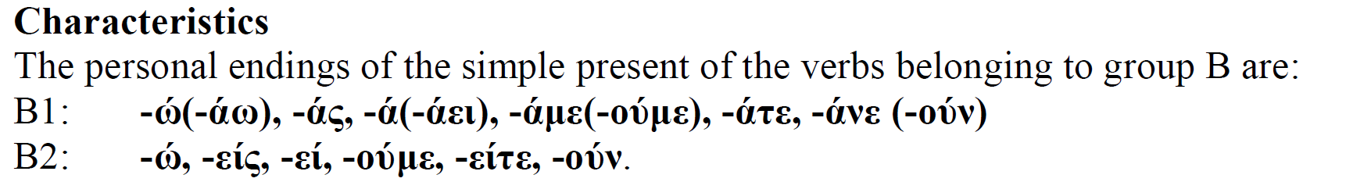
Περπατάω στον / στη(ν) / στο ……… (walk)
Πηδάω στον / στη(ν) / στο ……… (jump)
Κολυμπάω στον / στη(ν) / στο ……… (swim)
Τραγουδάω δυνατά / ψιθυριστά (sing)
Τηλεφωνώ στον / στη(ν) / στο (call)
Κατοικώ στον / στη(ν) / στο (live/inhabit/dwell)
Προσκαλώ τον / τη(ν) / το ………(invite)
Φιλοξενώ τον / τη(ν) / το ………(host/accommodate)
Ακολουθώ τον / τη(ν) / το ………(follow)

Slide 63
-ώ -ας -αει –αμε -ατε –ανε
-ώ –εις - ει –ούμε –είτε -ουν
απαντώ, answer γελώ, laugh γεννώ, give birth κολλώ, stick μιλώ, speak ξεχνώ, forget ξυπνώ, wake up πεινώ bu hungry περπατώ walk πετώ, fly get rid of πηδώ, jump πουλώ, sell προτιμώ, prefer ρωτώ, ask σταματώ, stop τραβώ, drag χαλώ : spoil brake χτυπώ : knock hit beat clap
αποτελώ, form
ζω, live
μπορώ, be able
παρακαλώ, please
προσπαθώ, try
συγχωρώ forgive
Μερικά ρήματα της Β' συζυγίας κλίνονται σύμφωνα και με τις δύο τάξεις.
Έχουμε, δηλαδή:
ακολουθώ – ακολουθάς/ακολουθείς
Τέτοια ρήματα είναι τα:
ακολουθώ, follow
προχωρώ, move, forward, advance, progress, move
συζητώ, discuss
συμπαθώ, grow to like sth/sb, like
τηλεφωνώ κτλ. call

Slide 64

www.e-charalambous.com

Slide 65

Διάλειμμα
Διάλειμμα
Διάλειμμα
Διάλειμμα
Διάλειμμα

